Slide 1
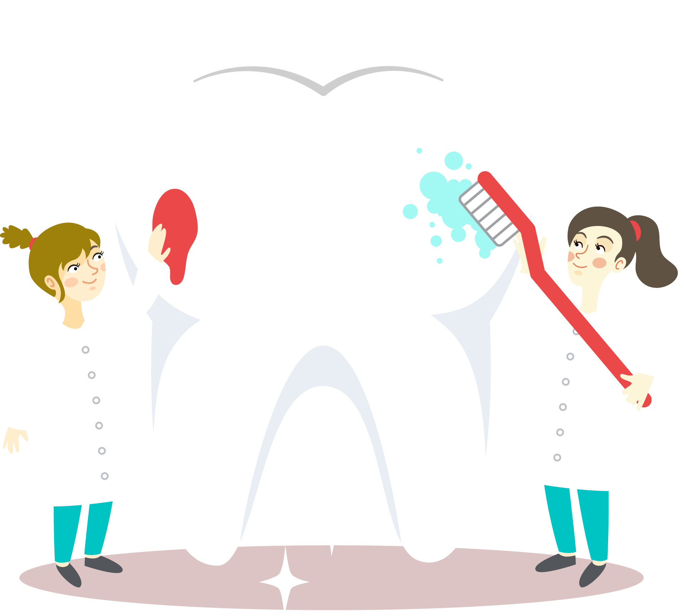
我们的牙齿
——儿童口腔保健常识

Slide 2
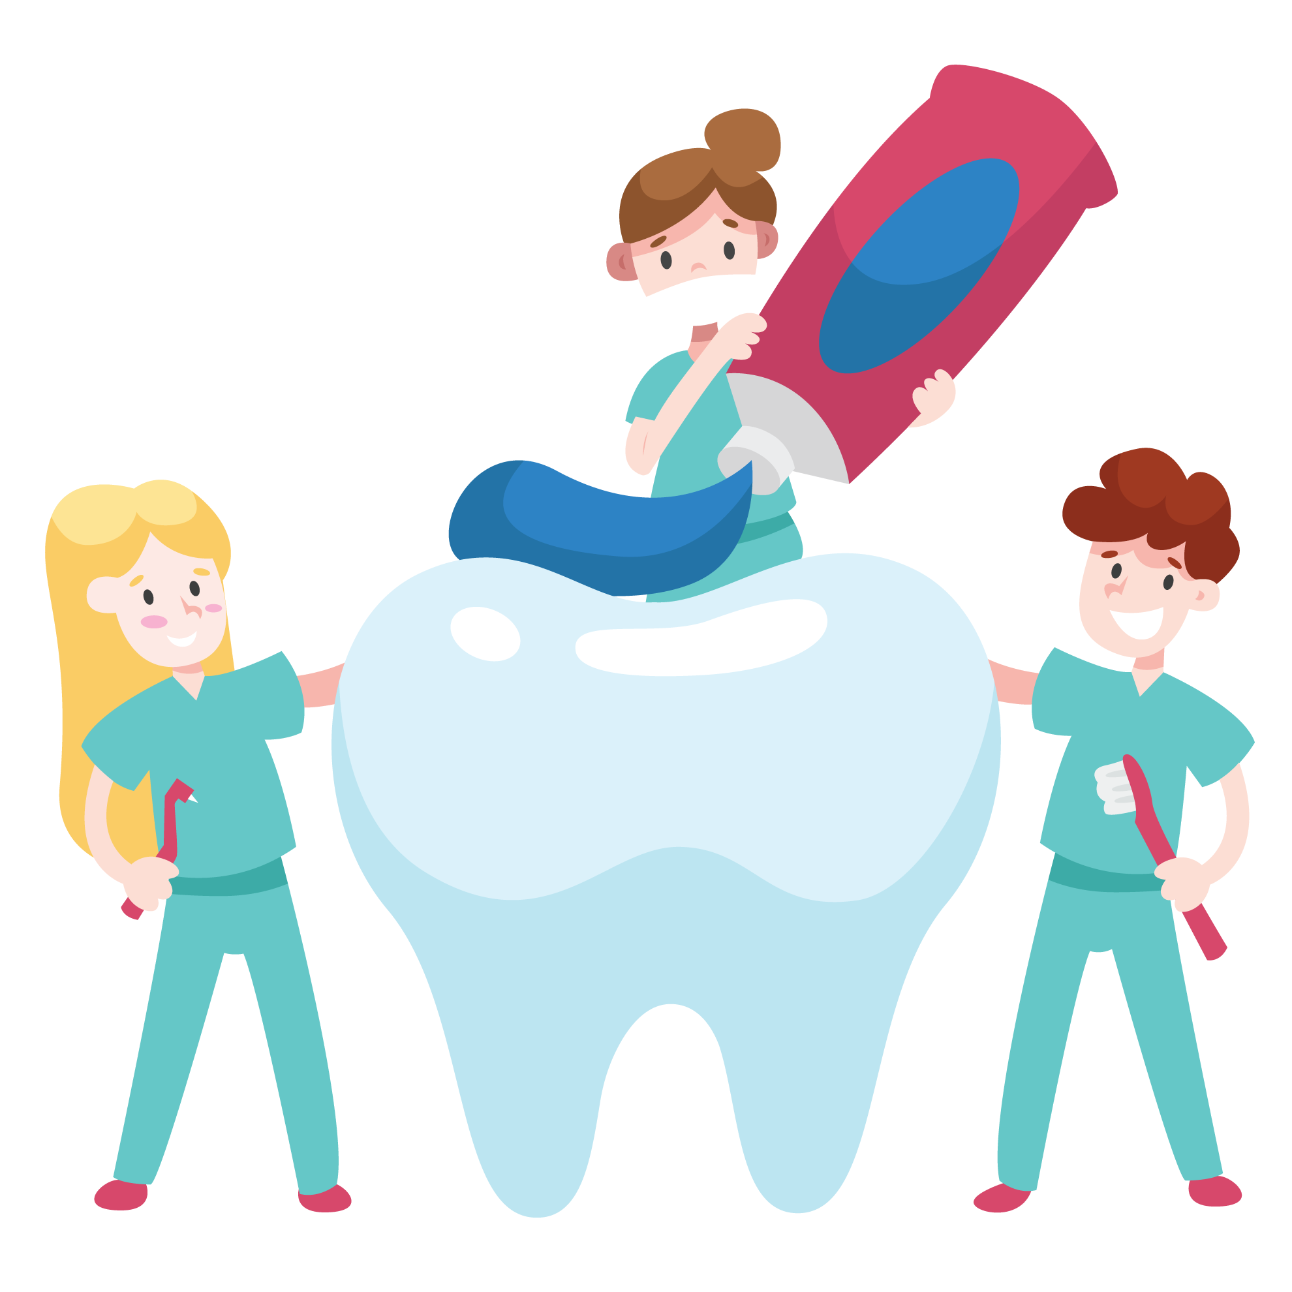
猜一猜
兄弟生来白又白，整整齐齐排两排。
切菜磨米快又快，人人吃饭离不开。
谜底：牙齿

Slide 3
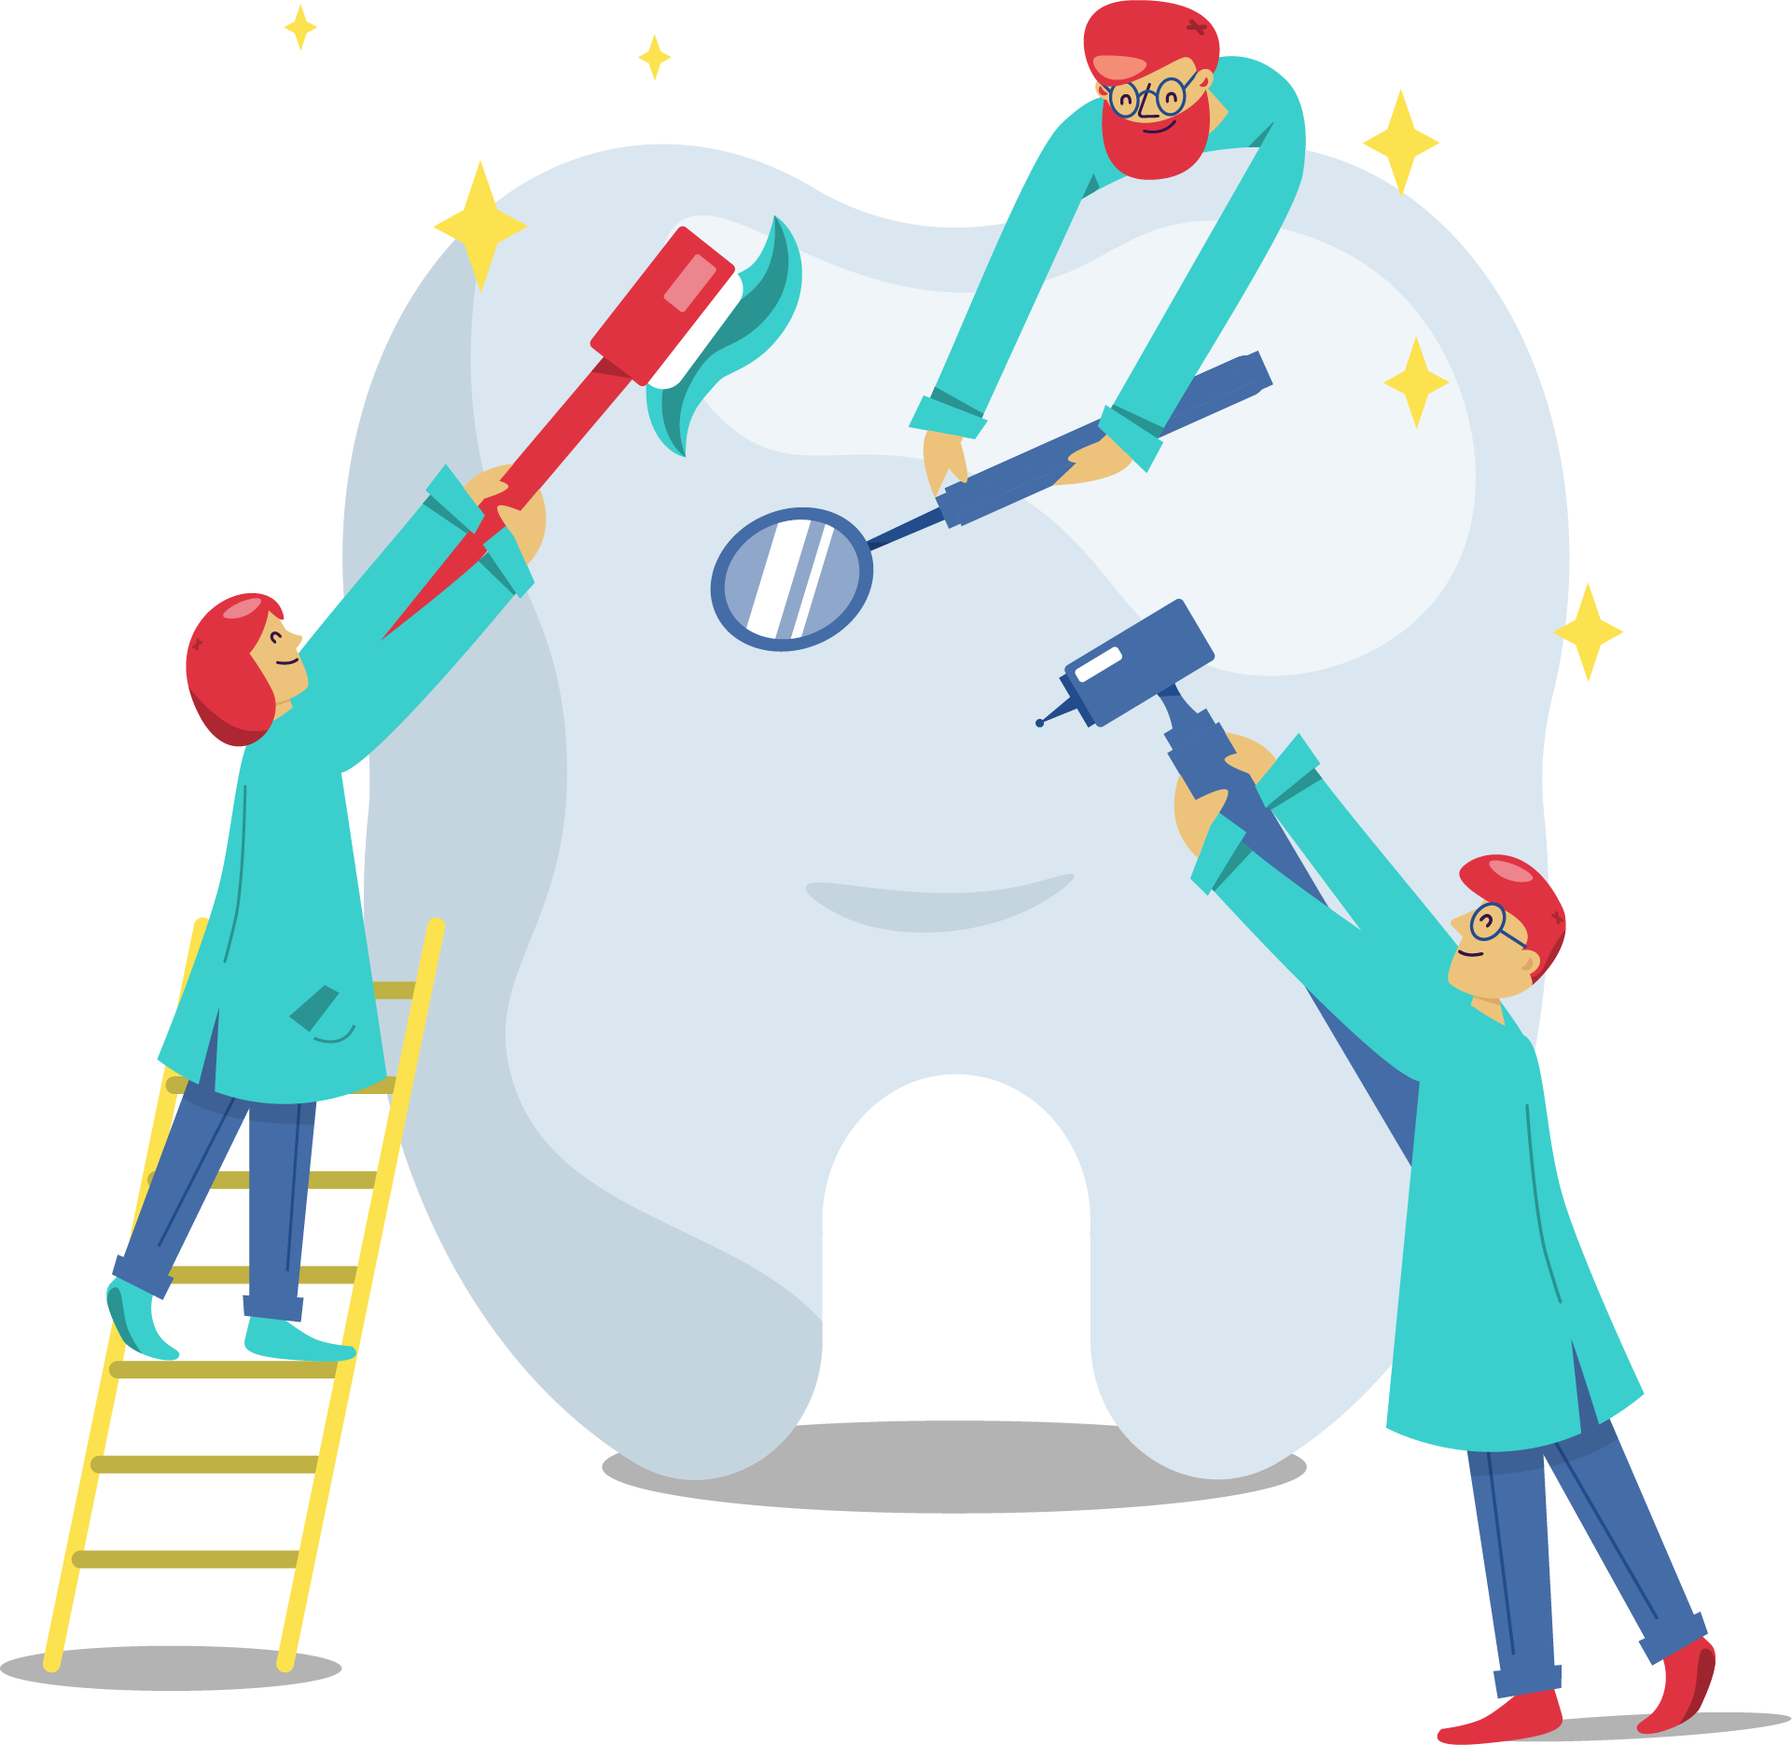
牙齿的功能
咀嚼食物
帮助发音
保持美好脸型

Slide 4
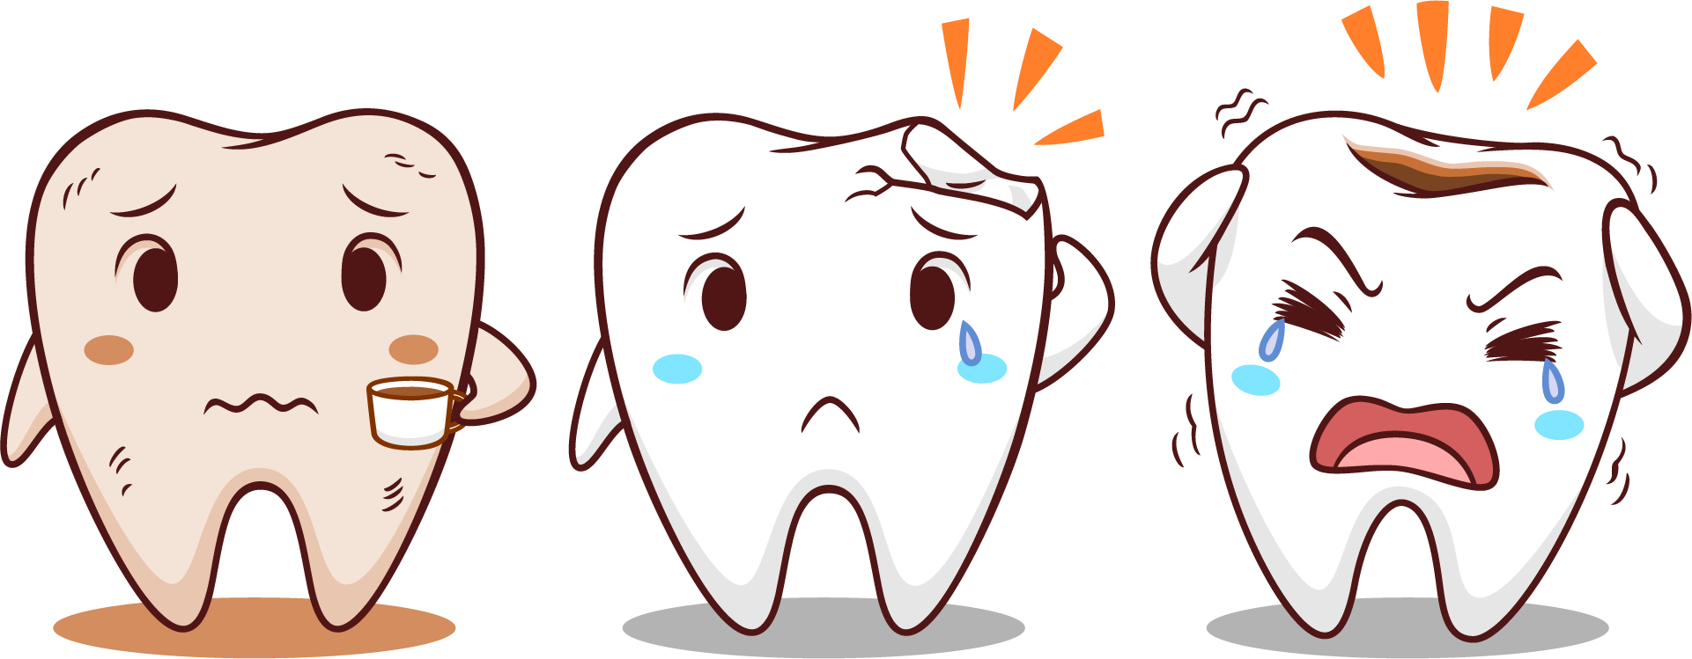
牙齿三大分工
前牙 切断食物
尖牙 撕裂食物
磨牙 磨碎食物

Slide 5
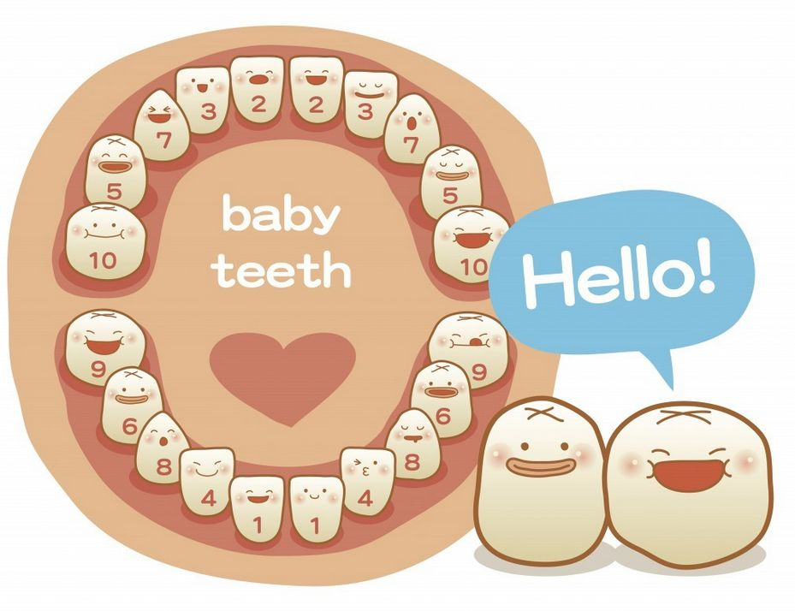
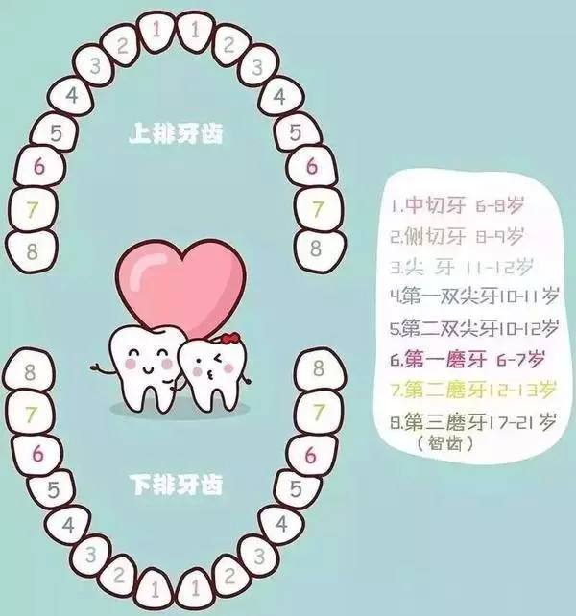
宝宝嘴里有两类牙齿：
乳牙
恒牙

Slide 6
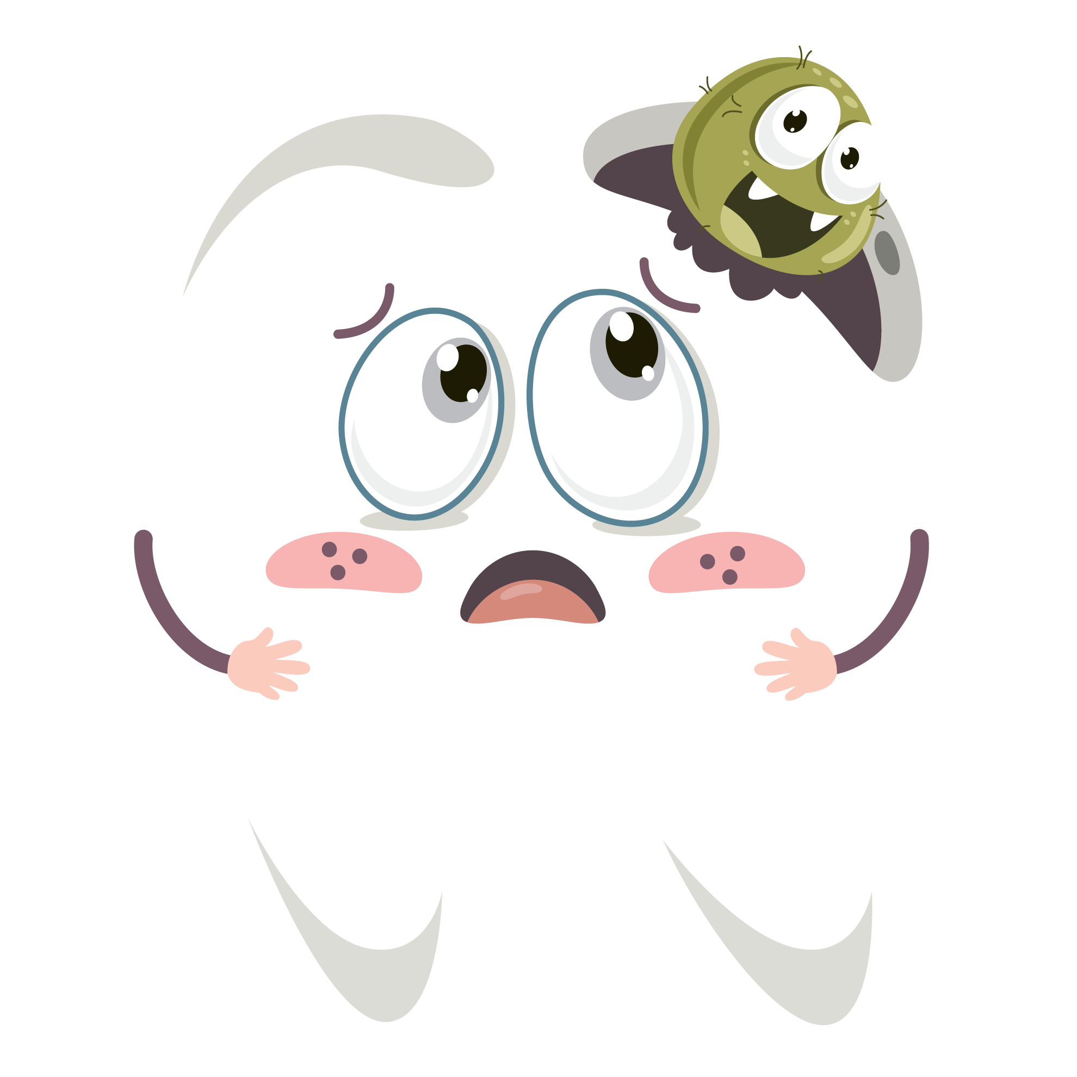
乳牙的故事
第一颗乳牙大约在出生后六个月长出
最后一颗乳牙大约在两岁半左右长出
乳牙共有20颗
从6岁左右开始，在所有的乳牙后面都会有恒牙长出，大约 7 岁以后，乳牙会因为恒牙要长出而开始掉落，直到12岁左右，所有的乳牙都被恒牙换掉 ，而恒牙只会长一次 ，坏了就没有办法弥补了。

Slide 7
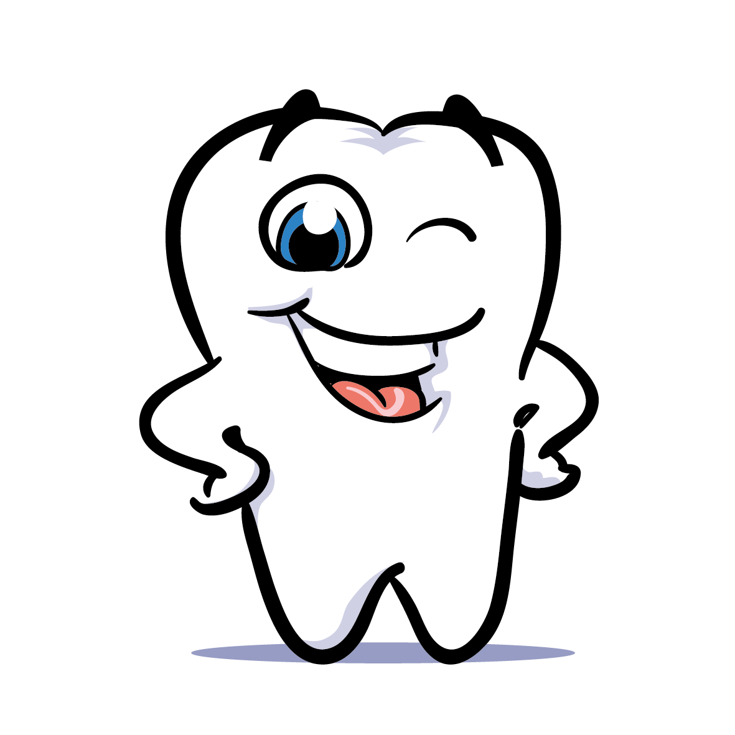
恒牙的故事
从6岁左右开始，在所有的乳牙后面都会有恒牙长出；
恒牙只会长一次 ，坏了就没有办法弥补了；
大部分恒牙在14岁左右出齐；
恒牙全部出齐共32个，上、下颌各16个。

Slide 8
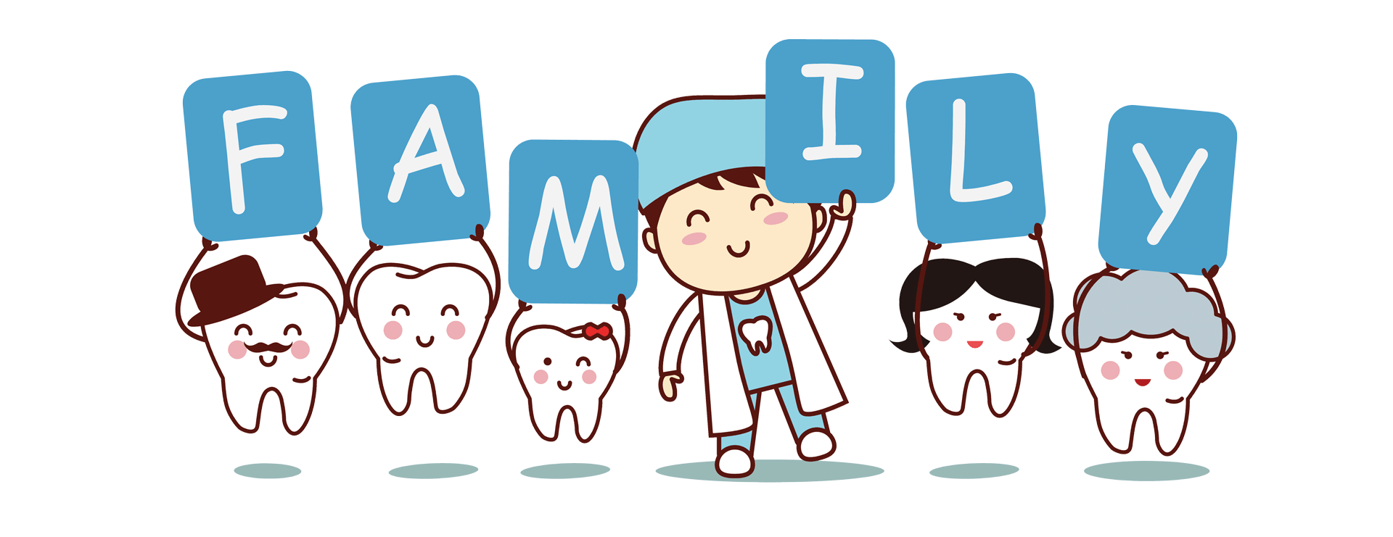
了解宝宝的牙齿
3 岁之前长出的牙齿是乳齿6 岁之后长的牙齿是永久齿6 岁之后长出的牙齿不会换牙

Slide 9
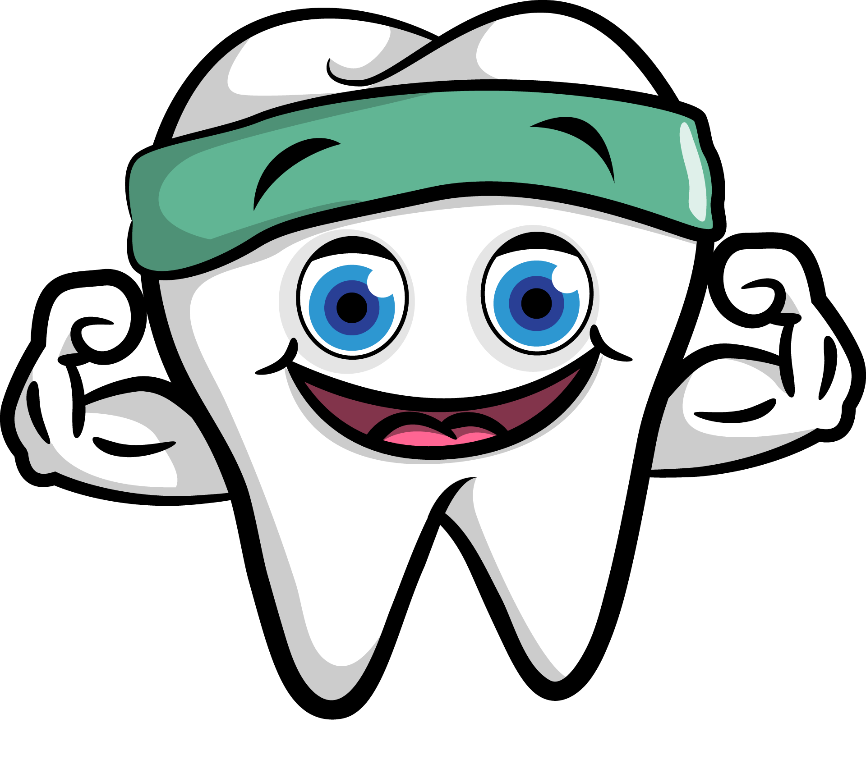
健康牙齿的标准
牙齿干净
牙龈颜色正常
没有蛀牙
没有出血现象
无疼痛
咬合功能正常

Slide 10
青少年常见口腔问题
龋齿（蛀牙）
牙龈炎（青春期）
错合畸形

Slide 11
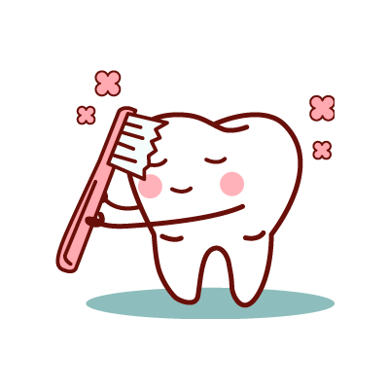
牙齿为什么会蛀掉
吃完了东西没有刷牙，食物的残渣留在牙齿上，牙菌斑里的细菌吸收了食物残渣的糖份，让细菌长得更多， 细菌产生的酸性废物侵蚀牙齿，造成蛀牙。

Slide 12
蛀牙的危害
残根、残冠，导致牙齿功能丧失，牙列的完整性受到破坏。
影响继替恒牙的生长发育影响颌骨生长发育

Slide 13
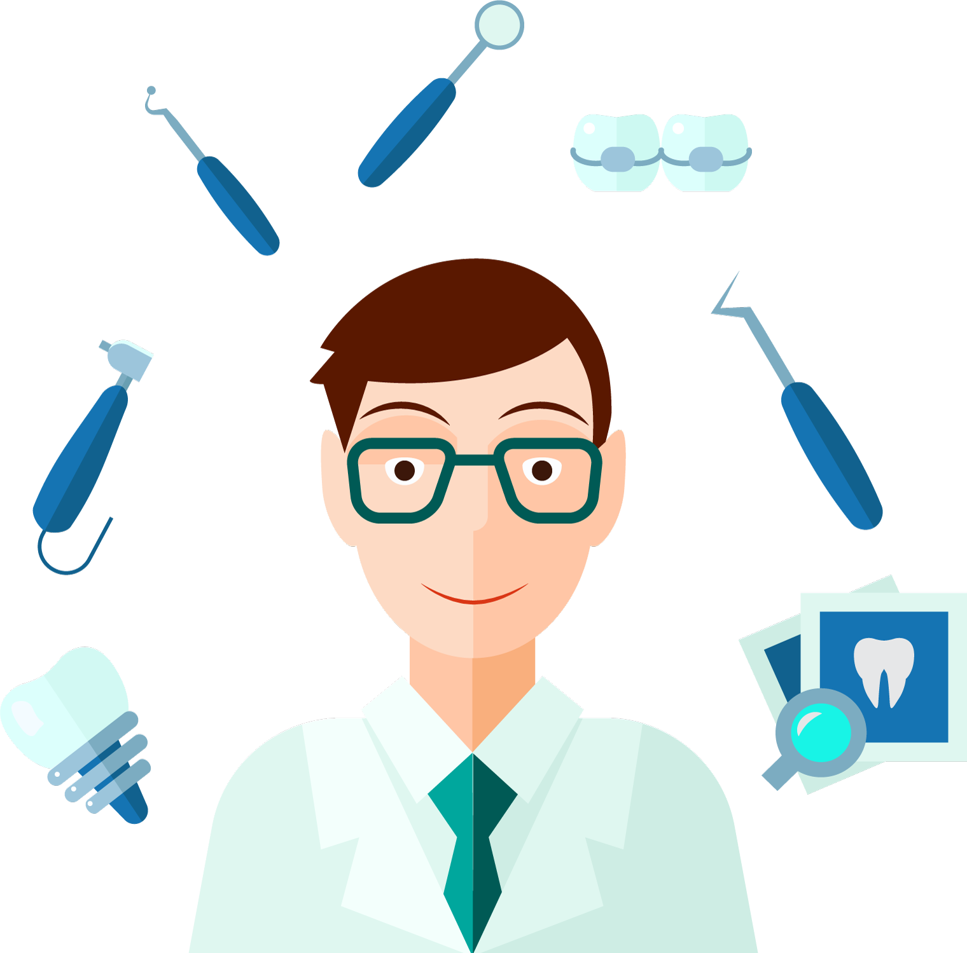
你想拥有健康的牙齿吗?
三餐后及时刷牙
正确的刷牙方式
减少零食次数
定期给牙齿涂氟
半年到牙科检查一次, 有小蛀牙即早治疗

Slide 14
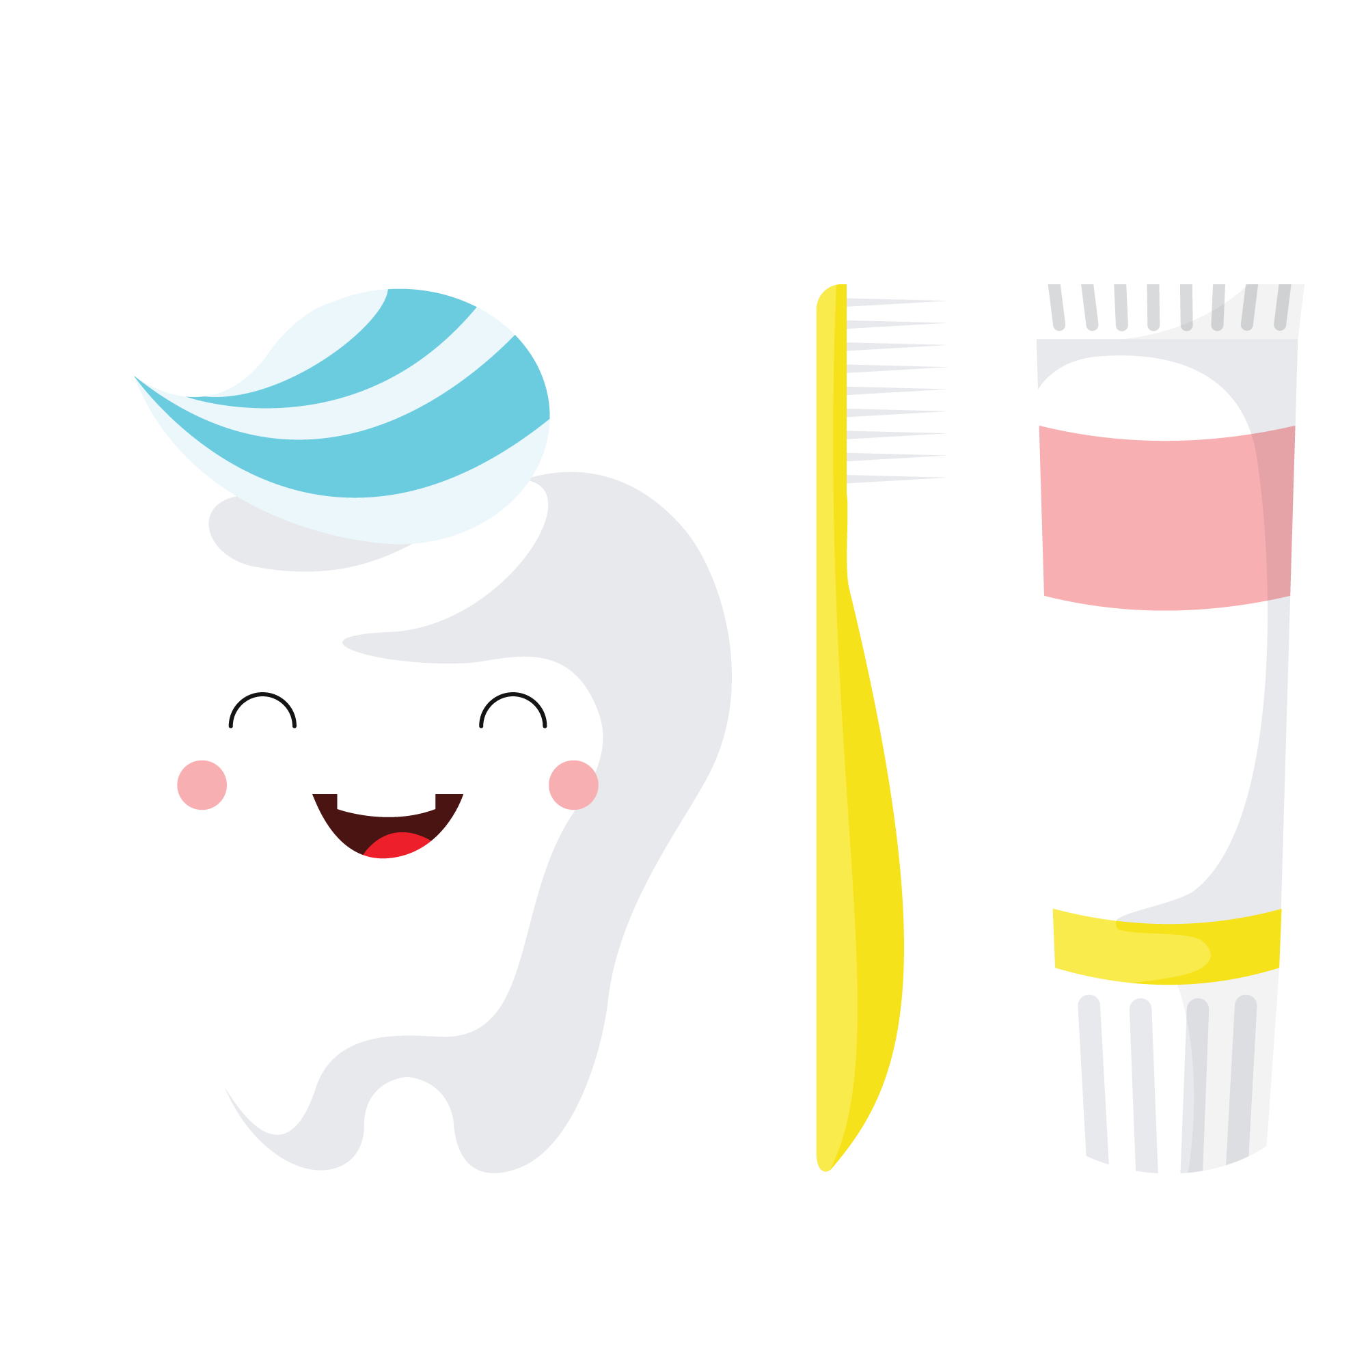
正确的刷牙方法
刷牙方法、时间和要点：
食毕3分钟后刷牙
每次刷牙3分钟
每天早、中、晚都要刷牙
唇颊、舌颚、咬合3面都要刷到

Slide 15
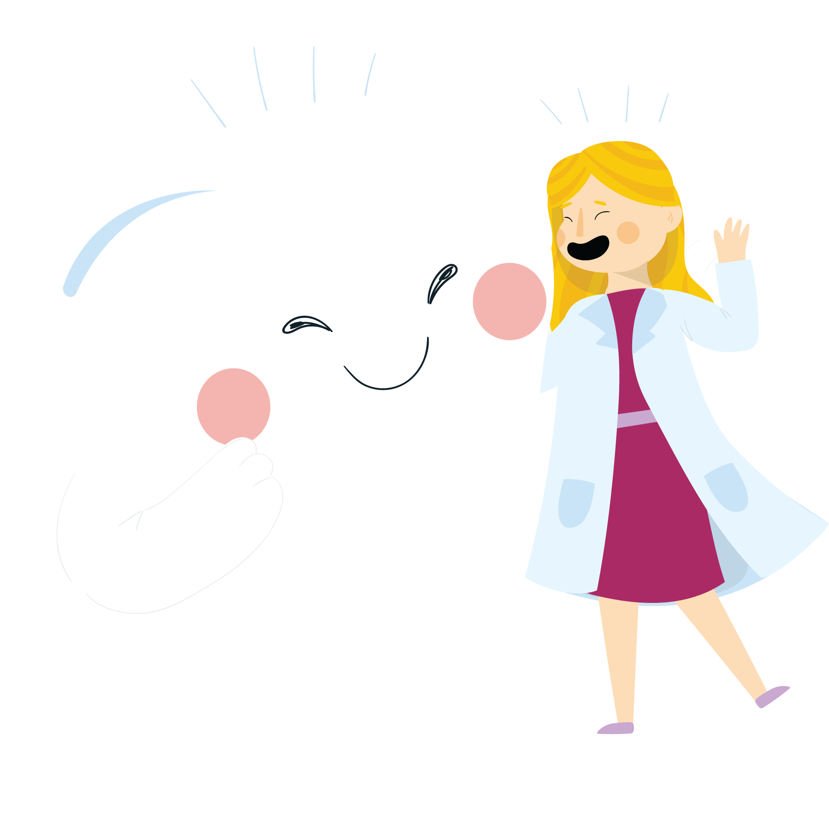
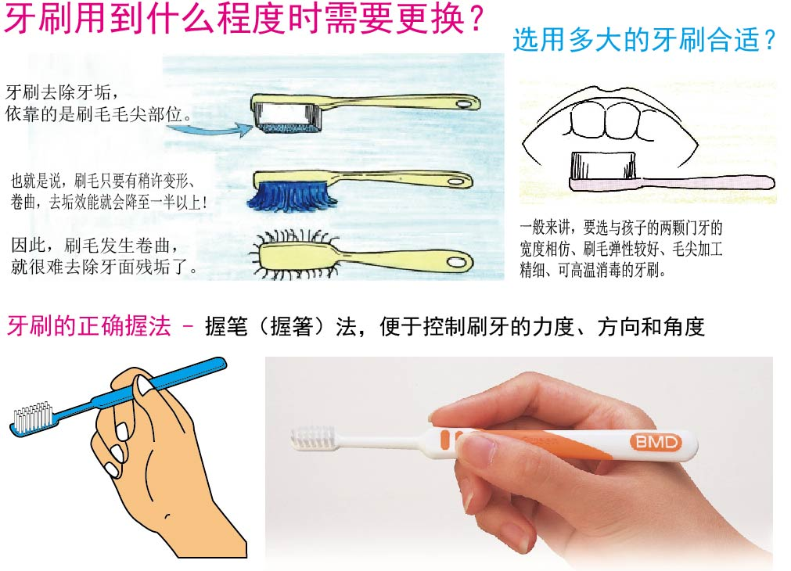
牙刷的正确使用

Slide 16
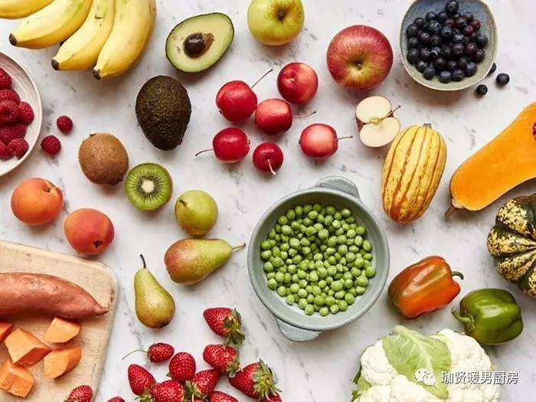
多吃蔬果和粗粮
多吃蔬菜 多吃水果 多吃粗粮

Slide 17
牙齿蛀掉了怎么办
赶快到牙科治疗蛀牙
牙科的治疗是把蛀洞里面烂掉的珐琅质和象牙质还有细菌清干净, 然后把蛀洞填满

Slide 18
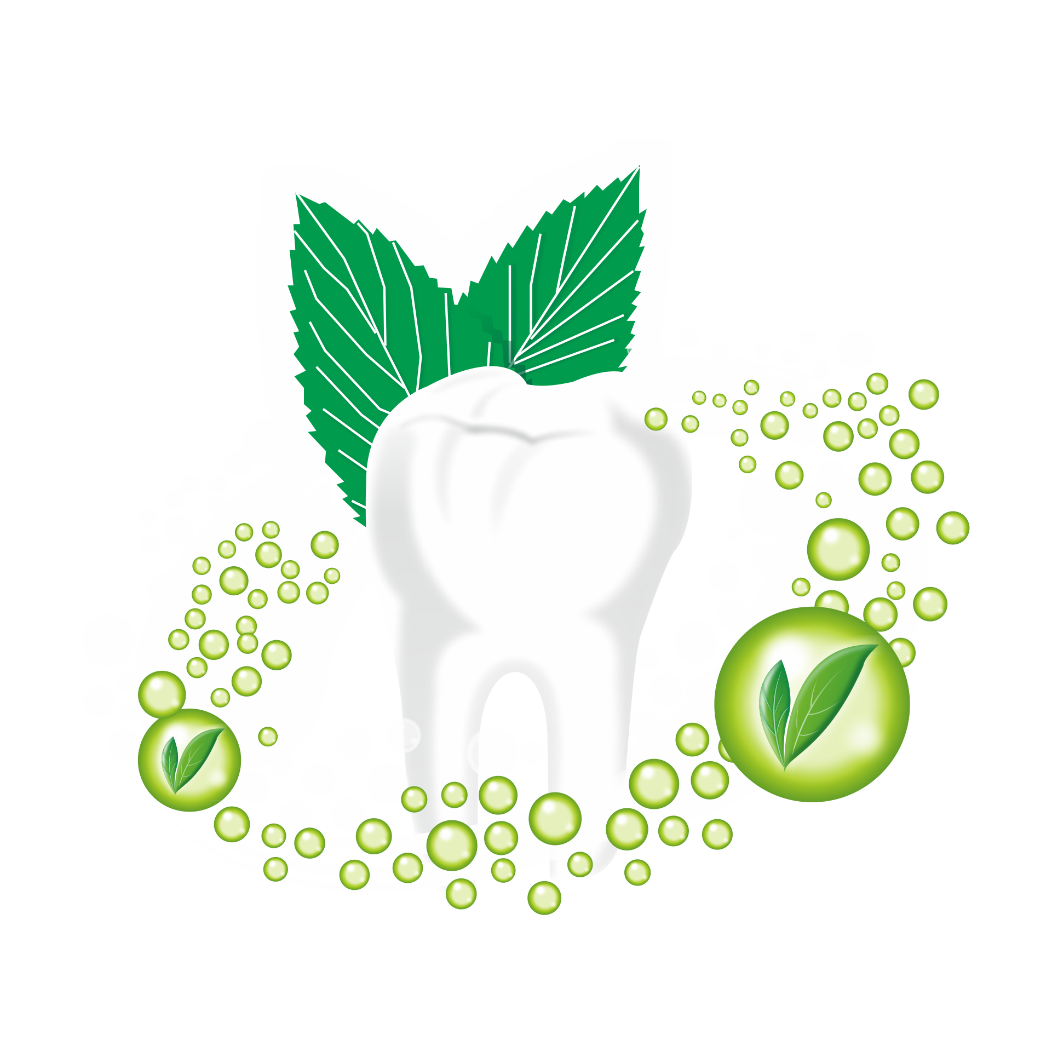
牙齿错颌畸形及危害
影响美观（颌骨）
影响发音、咀嚼、呼吸等功能
影响牙齿、牙龈健康
影响青少年心理健康

Slide 19
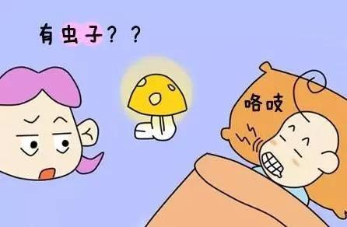
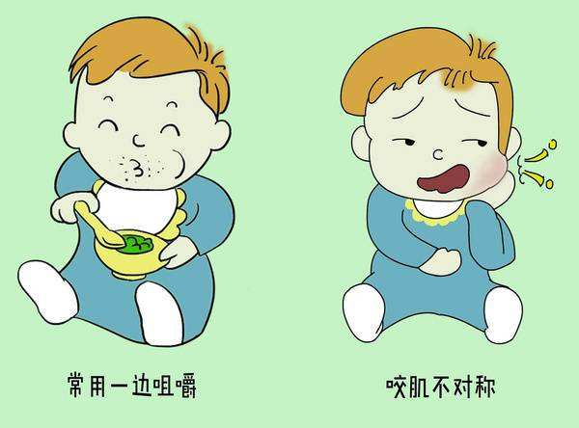
造成牙齿错颌畸形的不良习惯
夜磨牙
偏侧咀嚼

Slide 20
谢谢欣赏
——口腔门诊部

